Slide 1
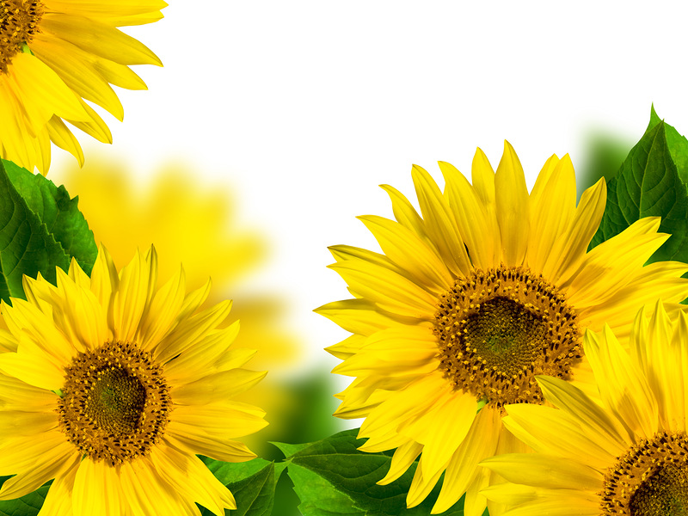
МКДОУ Новосибирской области Искитимского района детский сад «Огонек» р.п. Линево
Опыт
«Как из подсолнечных семечек получить масло?»
воспитатели:
Кречетова Е.Б.
Орлова В.В.

Slide 2
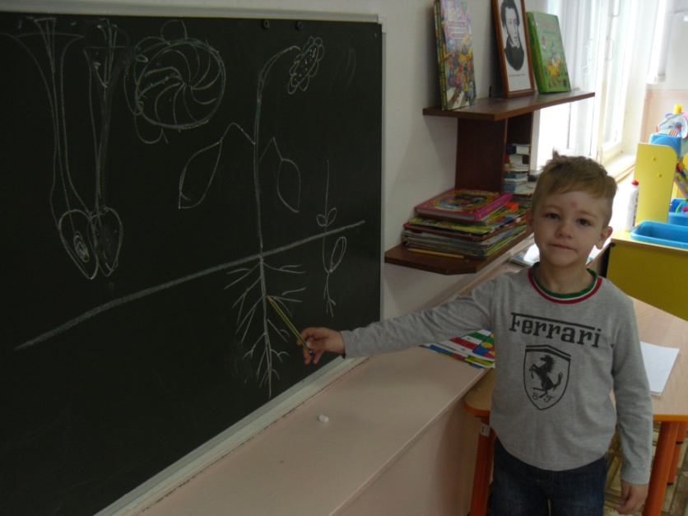
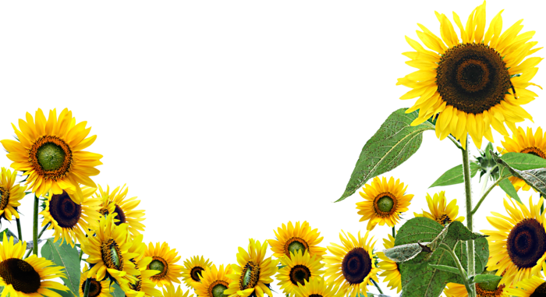
Задачи:
-Формирование интереса к познавательно- исследовательской деятельности у детей, через знакомство с «солнечным цветком» -подсолнухом.
- Познакомить детей с историей создания подсолнечного масла.
-Расширить представление детей о
подсолнечнике, как о растении, из которого производят продукцию: подсолнечное масло.
-Воспитывать интерес и любовь к
родному краю.

Slide 3
Изучаем историю создания подсолнечного масла.
Жил-был давным- давно Даниил Семёнович Бокарев. Шёл он как-то по улице и увидел подсолнечник, внутри него были семечки. Сорвал его Даниил и начал есть семечки. А вкус у семечек был приятно - маслянистый. И пока он ел семечки, родилась у него мысль о получении из семечек масла. Насадил он у себя в огороде много подсолнечников, а в конце лета аккуратно срезал шляпки и выбил из них семечки. К этому времени Даниил сделал приспособление, он взял пень, сбоку в нём выдолбил квадратную нишу. Внизу этой ниши выбрал гнездо, куда закладывал порции высушенных семечек. В гнездо вставлялся деревянный колышек. И при помощи двух клиньев забиваемых молотком, цилиндр в гнезде давил на семечки. По желобку стекала густая светло-коричневая жидкость. Крепостной крестьянин
Д. С. Бокарев обнаружил в семенах подсолнечника высокое содержание
полезной для питания маслянистой жидкости. Ему первому
удалось добыть из этого семени янтарного цвета продукт,
который мы сегодня называем подсолнечным маслом.

Slide 4
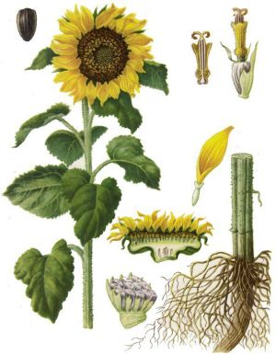
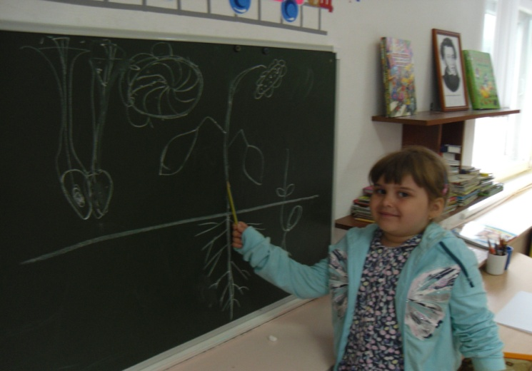
Изучаем строение подсолнуха.
корень,
стебель,
листья,
цветок.

Slide 5
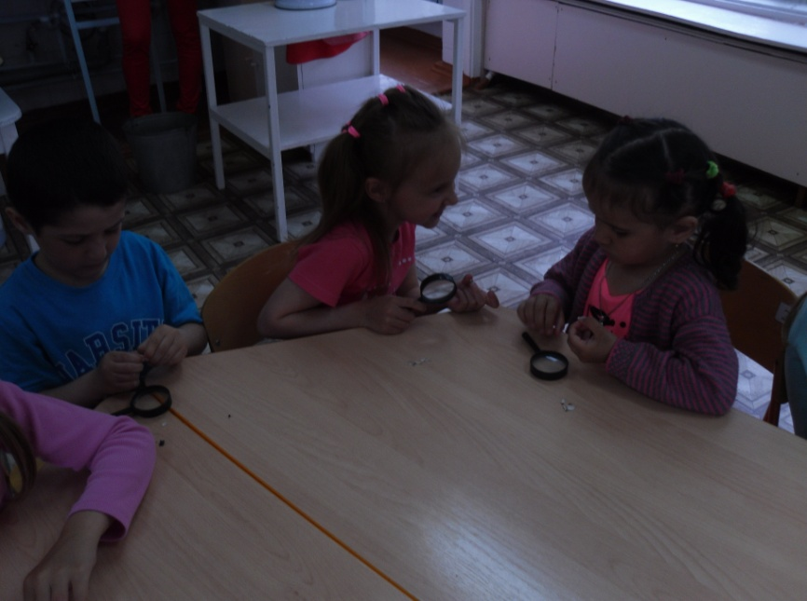
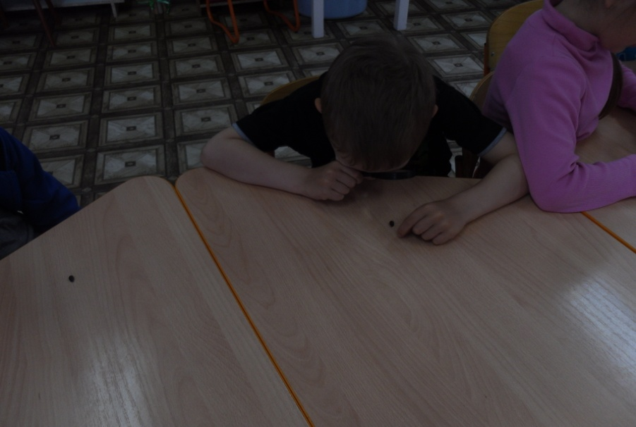
Рассматриваем семена подсолнуха.

Slide 6
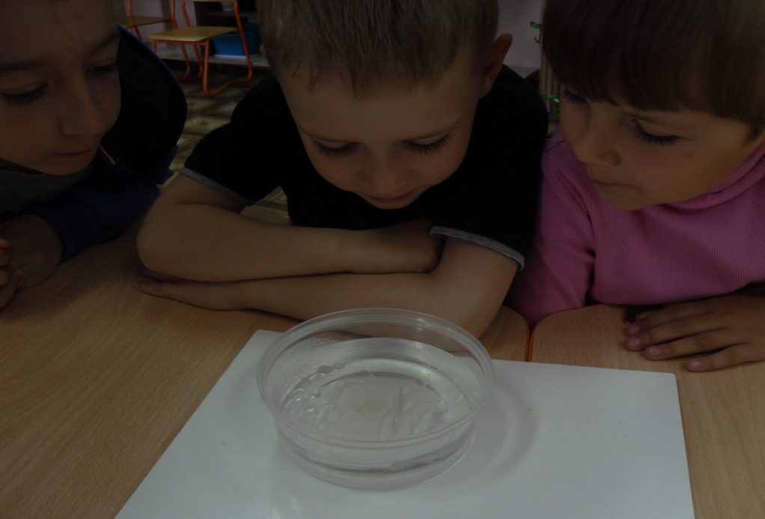
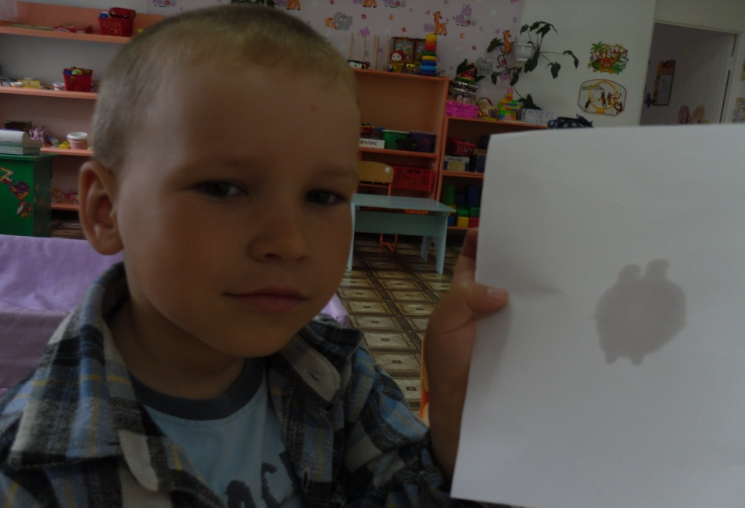
Изучаем свойства подсолнечного масла:
Желтое;
Имеет запах;
Жидкое;
Легче воды
( в воде остается на
поверхности);
Маслянистое ( оставляет
жирный след).

Slide 7
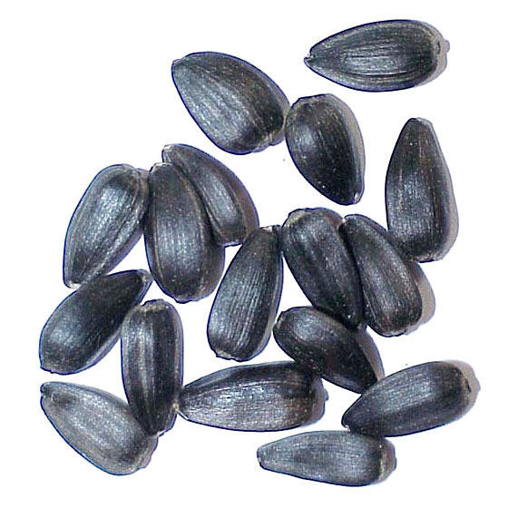
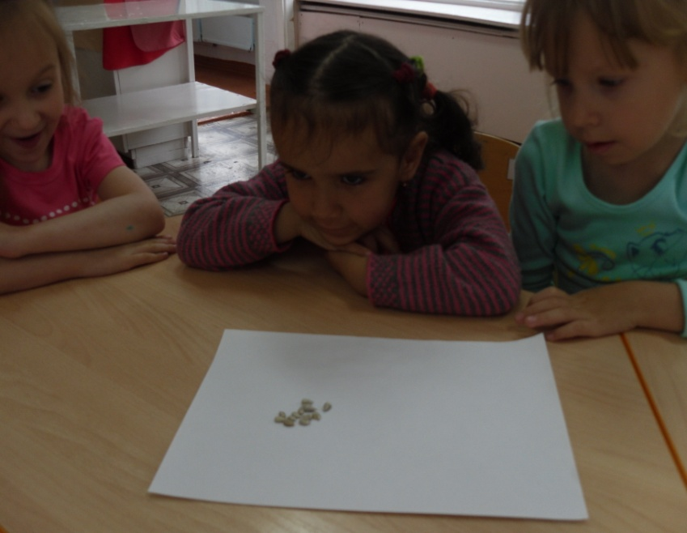
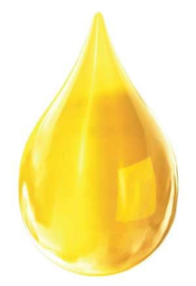
Гипотеза: чтобы получить масло – необходимо очистить семечку.

Slide 8
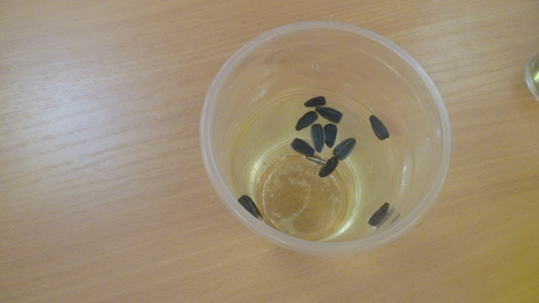
Гипотеза: если семечки опустить в воду - масло всплывет.

Slide 9
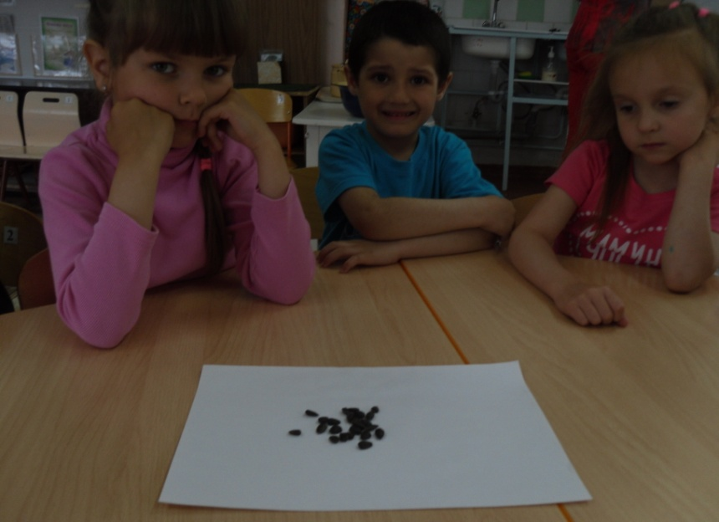
Гипотеза: если положить семечки на лист бумаги– останутся следы масла.

Slide 10
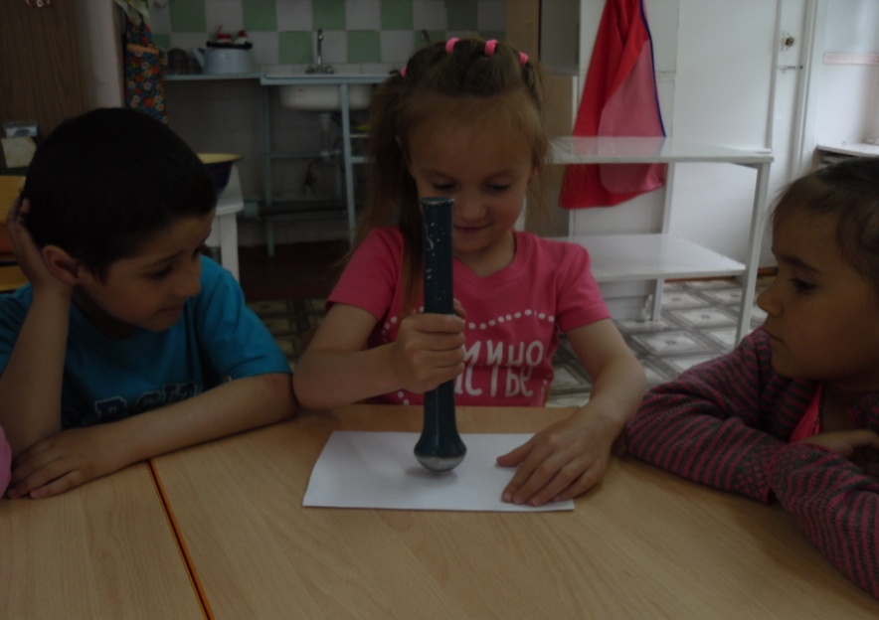
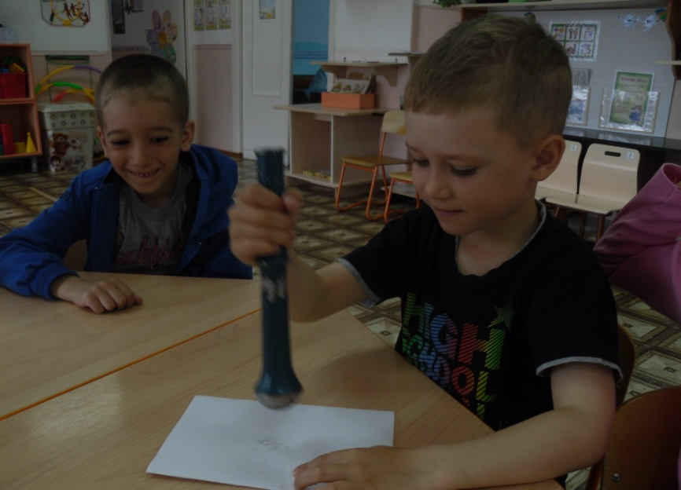
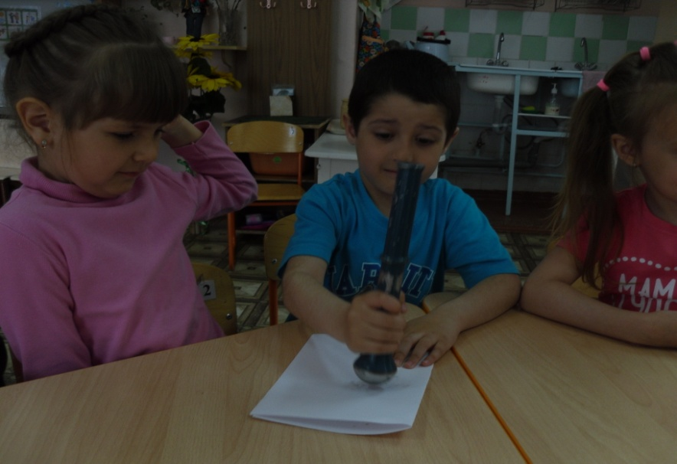
Гипотеза: если раздавить семечку– останутся следы масла.

Slide 11
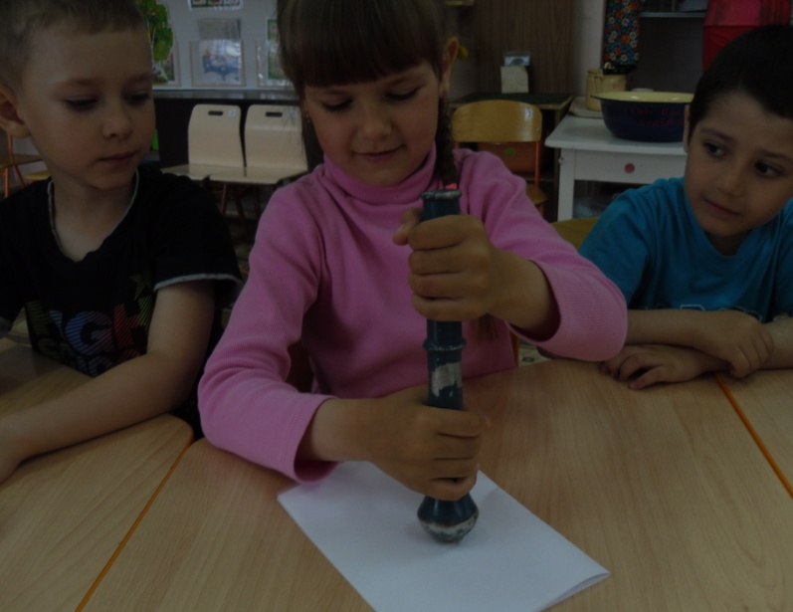
Гипотеза: если раздавить семечку– останутся следы масла.

Slide 12
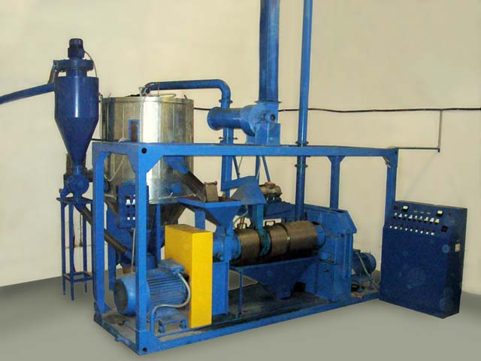
Вывод:
Получить масло можно раздавив семечки.
Масло добывают путём
отжима семечек.

Slide 13
Спасибо за внимание.

